Slide 1
NHIỆT LIỆT CHÀO ĐÓN CÁC EM ĐẾN VỚI BÀI HỌC MỚI!

Slide 2
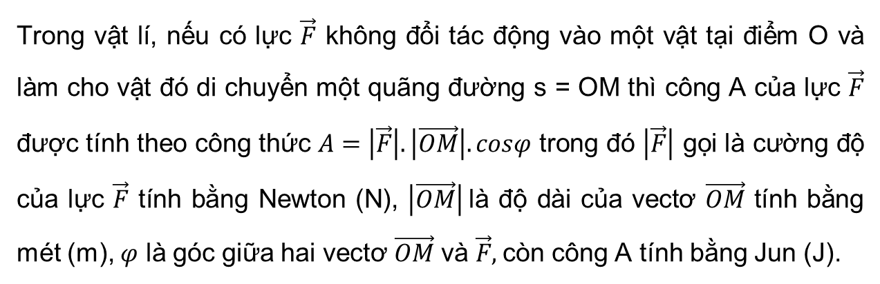


KHỞI ĐỘNG
Trong vật lí, nếu có lực $\vec{F}$ không đổi tác động vào một vật tại điểm O và làm cho vật đó di chuyển một quãng đường s = OM thì công A của lực $\vec{F}$ được tính theo công thức $A=\left|\vec{F}\right|.\left|\vec{OM}\right|.cosφ$ trong đó $\left|\vec{F}\right|$ gọi là cường độ của lực $\vec{F}$ tính bằng Newton (N), $\left|\vec{OM}\right|$là độ dài của vectơ $\vec{OM}$ tính bằng mét (m), $φ$ là góc giữa hai vectơ $\vec{OM}$ và $\vec{F},$còn công A tính bằng Jun (J).
$$\vec{F}$$
$$φ$$
s
O
M

Slide 3


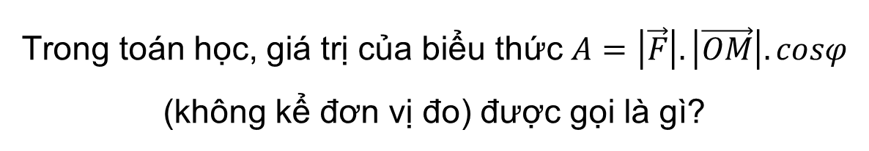

KHỞI ĐỘNG
Trong toán học, giá trị của biểu thức $A=\left|\vec{F}\right|.\left|\vec{OM}\right|.cosφ$ (không kể đơn vị đo) được gọi là gì?
$$\vec{F}$$
$$φ$$
s
O
M

Slide 4
NỘI DUNG BÀI HỌC
01
02
03
Góc giữa hai vectơ
Tích vô hướng của hai vectơ
Biểu thức tọa độ và tính chất của tích vô hướng

Slide 5

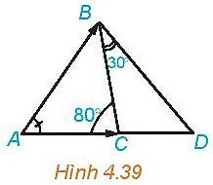
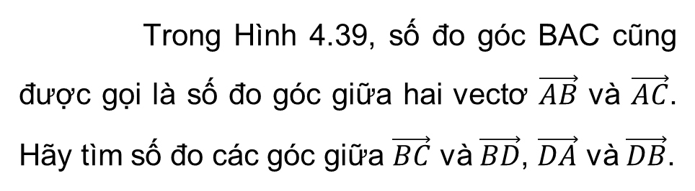
TIẾT 1: GÓC VÀ TÍCH VÔ HƯỚNG GIỮA HAI VECTƠ
1. Góc giữa hai vectơ
Thảo luận nhóm đôi, hoàn thành HĐ1
HĐ1
Trong Hình 4.39, số đo góc BAC cũng được gọi là số đo góc giữa hai vectơ $\vec{AB}$ và $\vec{AC}$. Hãy tìm số đo các góc giữa $\vec{BC}$ và $\vec{BD}$, $\vec{DA}$ và $\vec{DB}$.

Slide 6

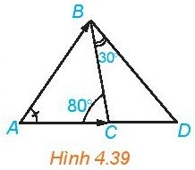
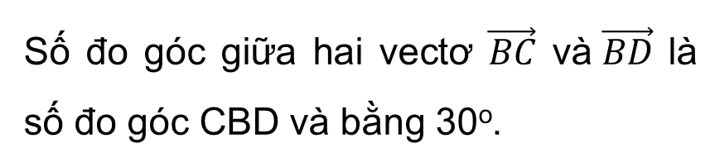
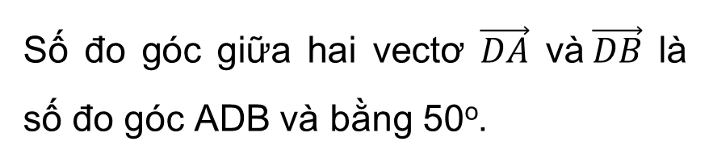
Giải
Số đo góc giữa hai vectơ $\vec{BC}$ và$\vec{BD}$ là số đo góc CBD và bằng 30º.
Số đo góc giữa hai vectơ $\vec{DA}$ và$\vec{DB}$ là số đo góc ADB và bằng 50º.

Slide 7

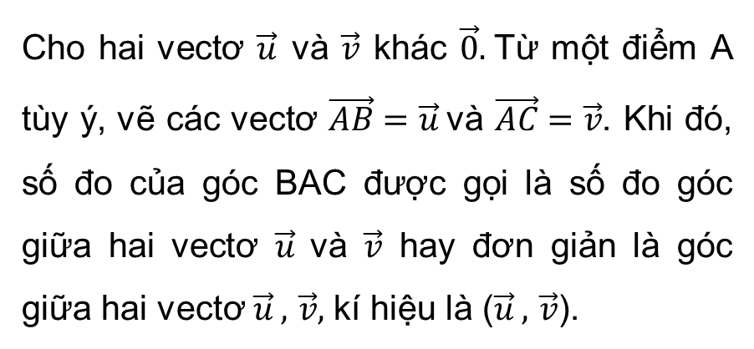


Em hãy nêu khái niệm góc giữa hai vectơ.
KẾT LUẬN
Cho hai vectơ $\vec{u}$và $\vec{v}$ khác $\vec{0}.$Từ một điểm A tùy ý, vẽ các vectơ $\vec{AB}=\vec{u}$và $\vec{AC}=\vec{v}$. Khi đó, số đo của góc BAC được gọi là số đo góc giữa hai vectơ $\vec{u}$và $\vec{v}$ hay đơn giản là góc giữa hai vectơ $\vec{u} ,$ $\vec{v},$ kí hiệu là ($\vec{u} ,$ $\vec{v}$).
$$\vec{v}$$
$$\vec{u}$$
C
A
B

Slide 8

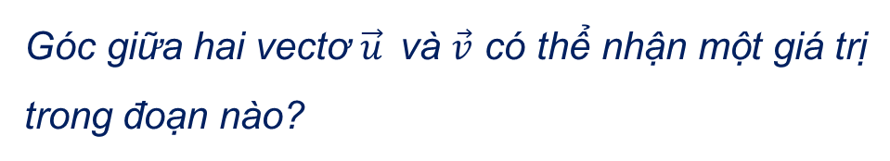
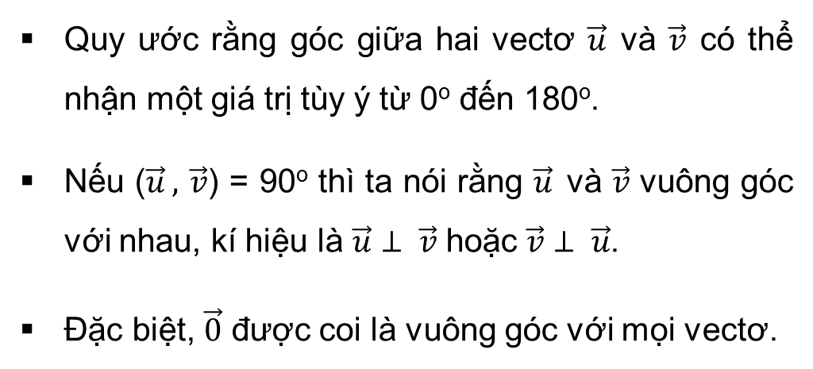
Góc giữa hai vectơ $\vec{u}$và $\vec{v}$ có thể nhận một giá trị trong đoạn nào?
Quy ước rằng góc giữa hai vectơ $\vec{u}$và $\vec{v}$ có thể nhận một giá trị tùy ý từ 0º đến 180º.
Nếu ($\vec{u} ,$ $\vec{v}$) = 90º thì ta nói rằng $\vec{u}$và $\vec{v}$ vuông góc với nhau, kí hiệu là $\vec{u}⊥ \vec{v}$ hoặc $\vec{v}⊥ \vec{u}$.
Đặc biệt, $\vec{0}$ được coi là vuông góc với mọi vectơ.
Chú ý

Slide 9
Khi nào thì góc giữa hai vectơ bằng 0º, 180º?
Góc giữa hai vectơ bằng 0º khi hai vectơ cùng hướng.
Góc giữa hai vectơ bằng 180º khi hai vectơ ngược hướng.

Slide 10

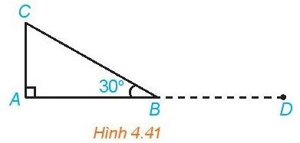
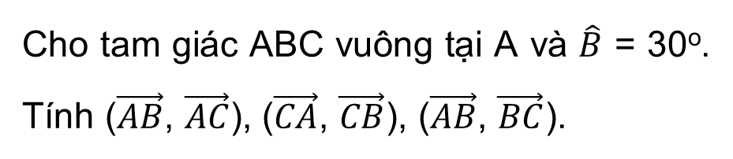
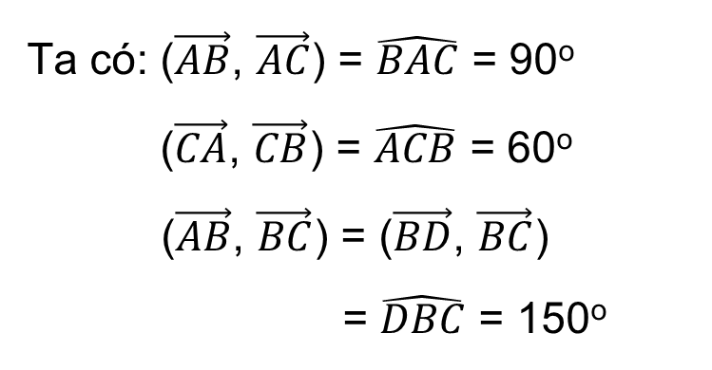
Cho tam giác ABC vuông tại A và $\hat{B}$ = 30º. Tính ($\vec{AB}$, $\vec{AC}$), ($\vec{CA}$, $\vec{CB}$), ($\vec{AB}$, $\vec{BC}$).
Ví dụ 1
Giải
Ta có: ($\vec{AB}$, $\vec{AC}$) = $\hat{BAC}$ = 90º
($\vec{CA}$, $\vec{CB}$) = $\hat{ACB}$ = 60º
($\vec{AB}$, $\vec{BC}$) = ($\vec{BD}$, $\vec{BC}$)
= $\hat{DBC}$ = 150º

Slide 11
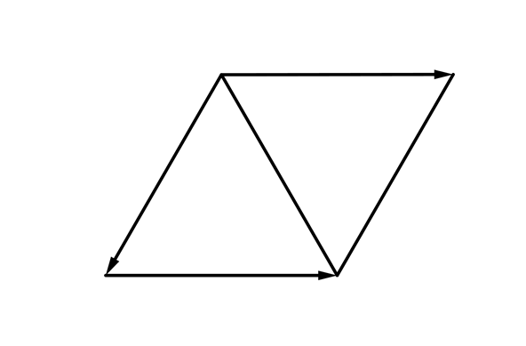
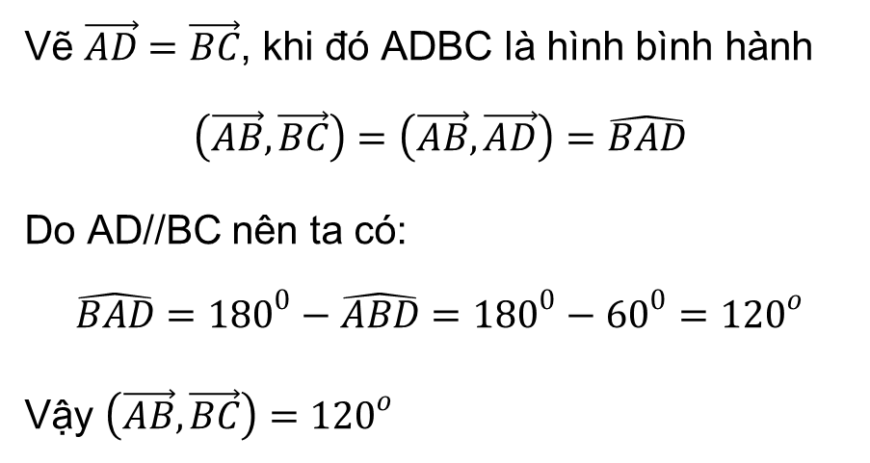

Luyện tập 1
Cho tam giác đều ABC. Tính ($\vec{AB}$, $\vec{BC}$).
Giải
Vẽ $\vec{AD}=\vec{BC}$, khi đó ADBC là hình bình hành
$$\left(\vec{AB},\vec{BC}\right)=\left(\vec{AB},\vec{AD}\right)=\hat{BAD}$$
Do AD//BC nên ta có:
$$\hat{BAD}={180}^{0}−\hat{ABD}={180}^{0}−{60}^{0}={120}^{o}$$
Vậy $\left(\vec{AB},\vec{BC}\right)={120}^{o}$
A
D
B
C

Slide 12
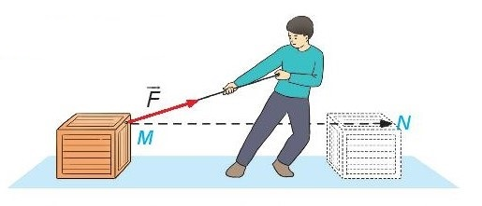


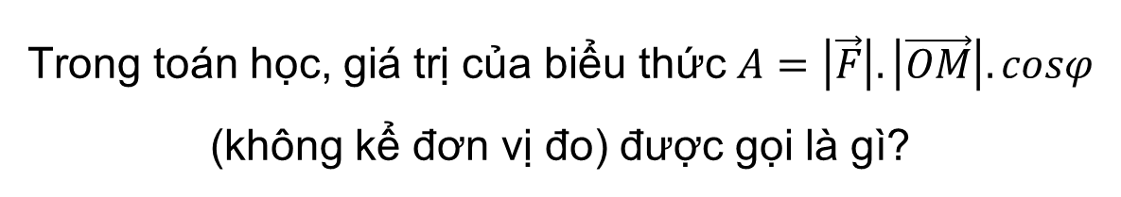
2. Tích vô hướng của hai vectơ
$$\vec{F}$$
$$φ$$
s
O
M
Trong toán học, giá trị của biểu thức $A=\left|\vec{F}\right|.\left|\vec{OM}\right|.cosφ$ (không kể đơn vị đo) được gọi là gì?

Slide 13
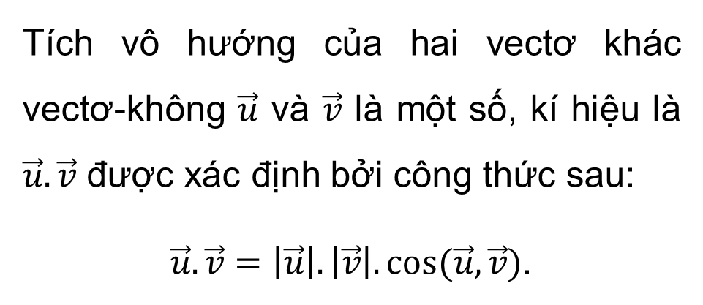
KẾT LUẬN
Tích vô hướng của hai vectơ khác vectơ-không $\vec{u}$ và $\vec{v}$ là một số, kí hiệu là $\vec{u}.\vec{v}$ được xác định bởi công thức sau:
$\vec{u}.\vec{v}=\left|\vec{u}\right|.\left|\vec{v}\right|.cos(\vec{u},\vec{v})$.

Slide 14
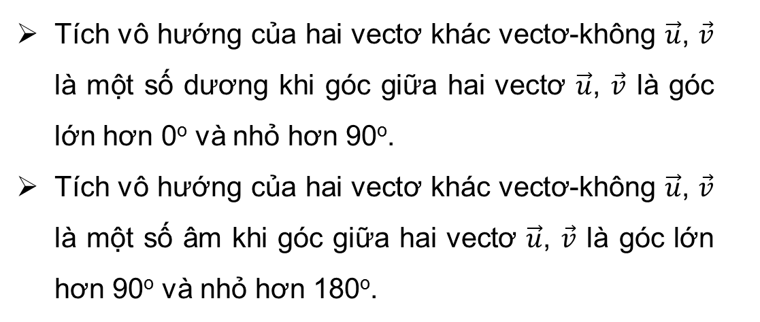
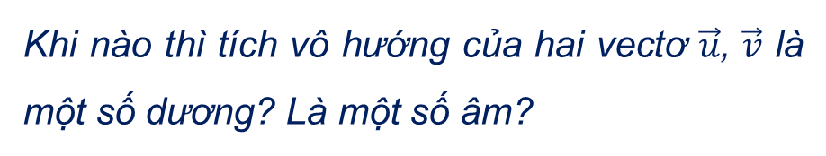
Khi nào thì tích vô hướng của hai vectơ $\vec{u}$, $\vec{v}$ là một số dương? Là một số âm?
Tích vô hướng của hai vectơ khác vectơ-không $\vec{u}$, $\vec{v}$ là một số dương khi góc giữa hai vectơ $\vec{u}$, $\vec{v}$ là góc lớn hơn 0º và nhỏ hơn 90º.
Tích vô hướng của hai vectơ khác vectơ-không $\vec{u}$, $\vec{v}$ là một số âm khi góc giữa hai vectơ $\vec{u}$, $\vec{v}$ là góc lớn hơn 90º và nhỏ hơn 180º.

Slide 15


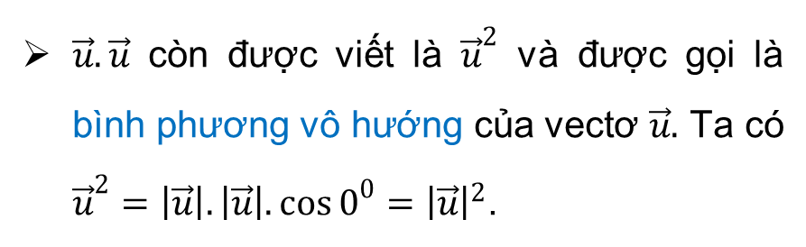
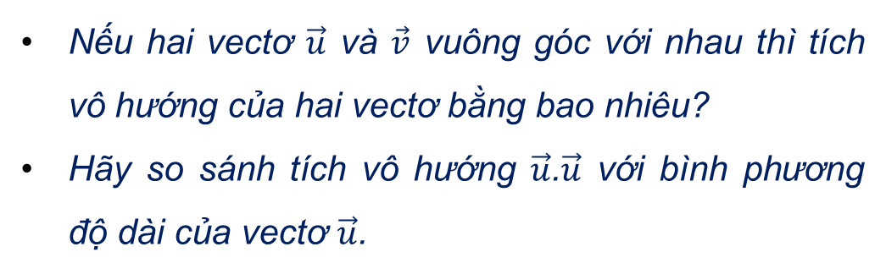
Nếu hai vectơ $\vec{u}$ và $\vec{v}$ vuông góc với nhau thì tích vô hướng của hai vectơ bằng bao nhiêu?
Hãy so sánh tích vô hướng $\vec{u}$.$\vec{u}$ với bình phương độ dài của vectơ $\vec{u}$.
Chú ý

Slide 16
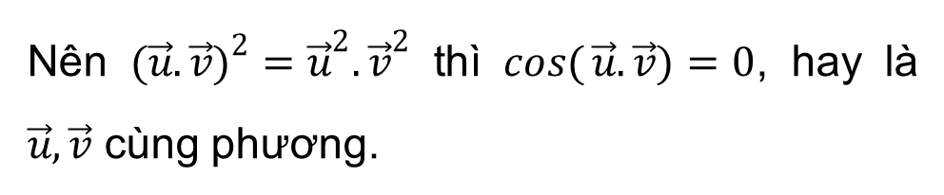
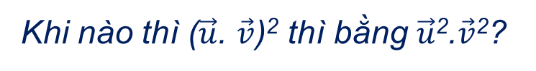
Khi nào thì ($\vec{u}$. $\vec{v}$)² thì bằng $\vec{u}$².$\vec{v}$²?
Ta có:

Slide 17
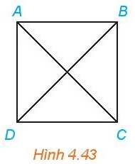
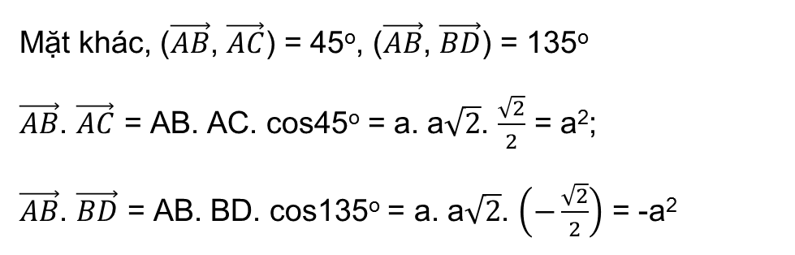
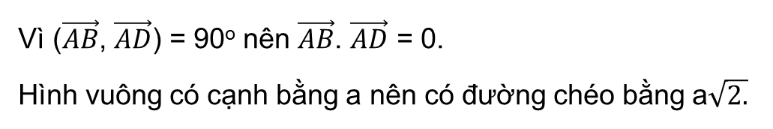
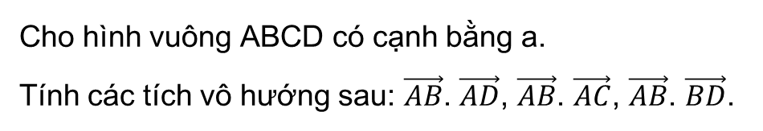
Ví dụ 2
Cho hình vuông ABCD có cạnh bằng a.
Tính các tích vô hướng sau: $\vec{AB}$. $\vec{AD}$, $\vec{AB}$. $\vec{AC}$, $\vec{AB}$. $\vec{BD}$.
Giải
Vì ($\vec{AB}$, $\vec{AD}$) = 90º nên $\vec{AB}$. $\vec{AD}$ = 0.
Hình vuông có cạnh bằng a nên có đường chéo bằng a$\sqrt{2.}$

Slide 18
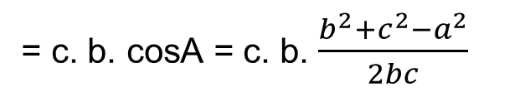
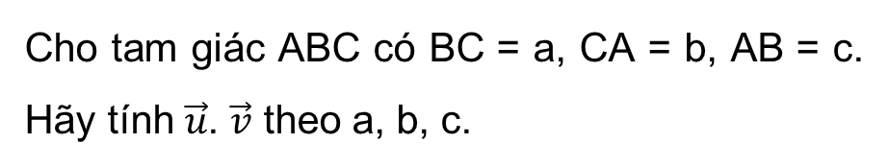
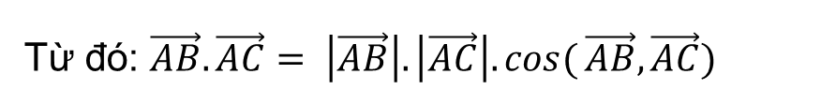
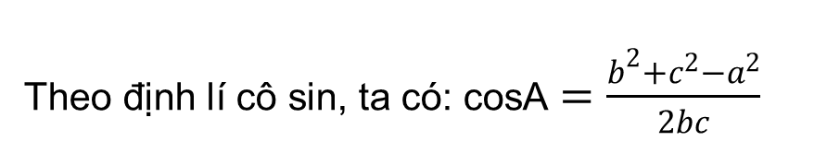
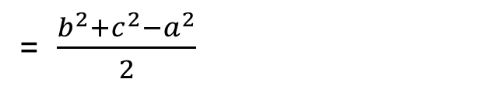
Luyện tập 2
Cho tam giác ABC có BC = a, CA = b, AB = c. Hãy tính $\vec{u}$. $\vec{v}$ theo a, b, c.
Giải
Theo định lí cô sin, ta có: cosA $=\frac{b^{2}+c^{2}−a^{2}}{2bc}$
Từ đó: $\vec{AB}.\vec{AC}= \left|\vec{AB}\right|.\left|\vec{AC}\right|.\cos{(}\vec{AB},\vec{AC})$
= c. b. cosA = c. b. $\frac{b^{2}+c^{2}−a^{2}}{2bc}$
= $\frac{b^{2}+c^{2}−a^{2}}{2}$

Slide 19
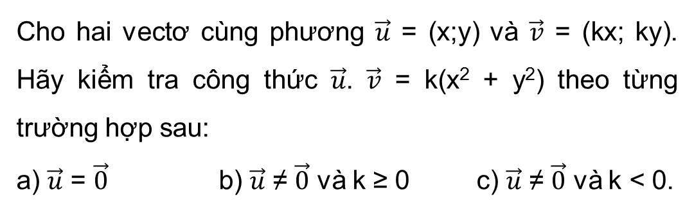
TIẾT 2: BIỂU THỨC TỌA ĐỘ VÀ TÍNH CHẤT CỦA TÍCH VÔ HƯỚNG
3. Biểu thức tọa độ và tính chất của tích vô hướng
Thảo luận nhóm đôi, hoàn thành HĐ2
Cho hai vectơ cùng phương $\vec{u}$ = (x;y) và $\vec{v}$ = (kx; ky). Hãy kiểm tra công thức $\vec{u}$. $\vec{v}$ = k(x² + y²) theo từng trường hợp sau:
a) $\vec{u}$ = $\vec{0}$ b) $\vec{u}$ ≠ $\vec{0}$ và k ≥ 0 c) $\vec{u}$ ≠ $\vec{0}$ và k < 0.
HĐ2

Slide 20
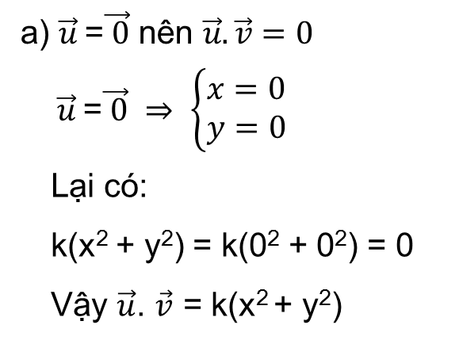
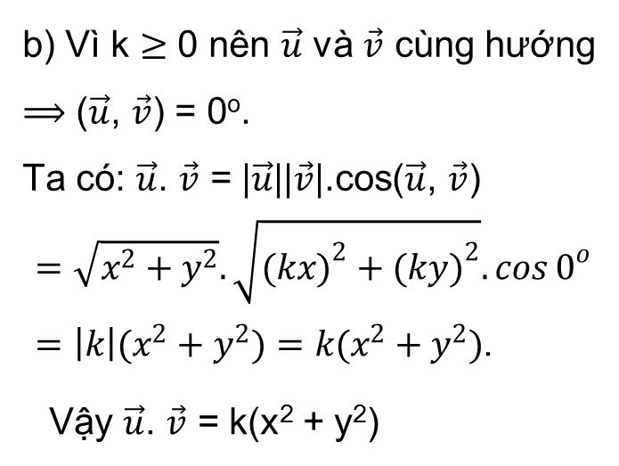
Giải

Slide 21

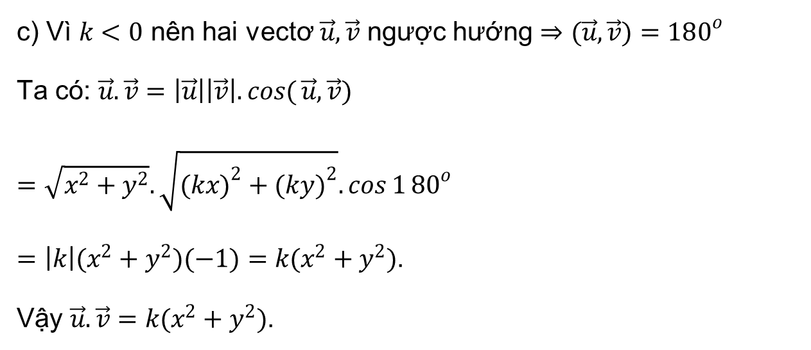
Giải
c) Vì $k<0$ nên hai vectơ $\vec{u}, \vec{v}$ ngược hướng $⇒(\vec{u},\vec{v})=180^{o}$
Ta có: $\vec{u}.\vec{v}=\left|\vec{u}\right|\left|\vec{v}\right|.\cos{(}\vec{u},\vec{v})$
$$=\sqrt{x^{2}+y^{2}}.\sqrt{(kx)^{2}+(ky)^{2}}.\cos{1}80^{o}$$
$=\left|k\right|(x^{2}+y^{2})(−1)=k(x^{2}+y^{2})$.
Vậy $\vec{u}.\vec{v}=k(x^{2}+y^{2})$.

Slide 22
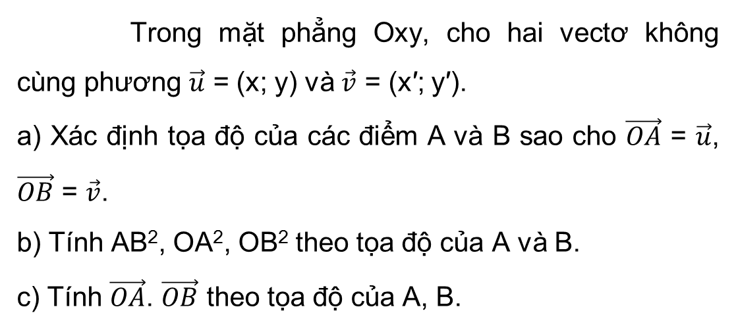
Thảo luận nhóm đôi, hoàn thành HĐ3
HĐ3
Trong mặt phẳng Oxy, cho hai vectơ không cùng phương $\vec{u}$ = (x; y) và $\vec{v}$ = (x′; y′).
a) Xác định tọa độ của các điểm A và B sao cho $\vec{OA}$ = $\vec{u}$, $\vec{OB}$ = $\vec{v}$.
b) Tính AB², OA², OB² theo tọa độ của A và B.
c) Tính $\vec{OA}$. $\vec{OB}$ theo tọa độ của A, B.

Slide 23

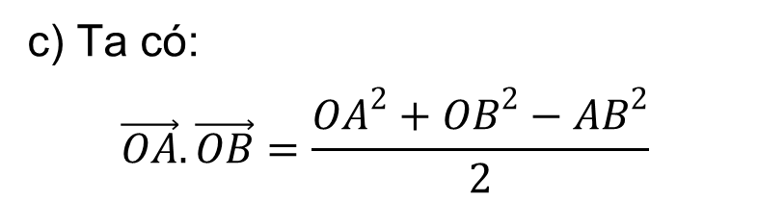
Giải
a) Tọa độ các điểm là A(x; y) và B(x'; y')
b) AB² =(x’ - x)² + (y‘ - y)²
OA² = x² + y²
OB² = x² + y’²
c) Ta có:
$$\vec{OA}.\vec{OB}=\frac{{OA}^{2}+{OB}^{2}−{AB}^{2}}{2}$$
= xx’ + yy’

Slide 24
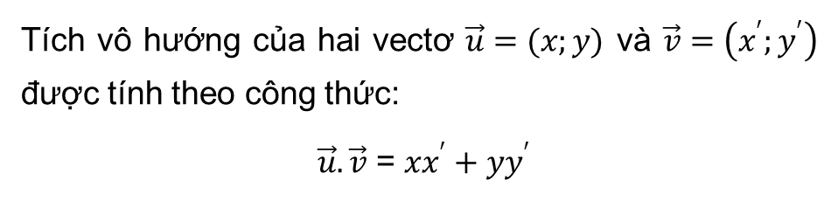
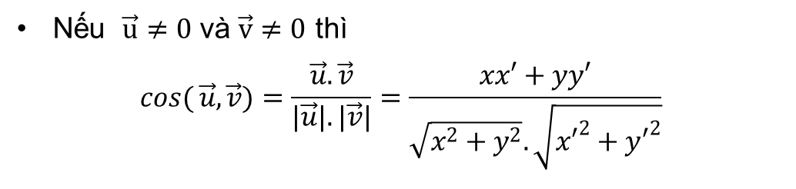
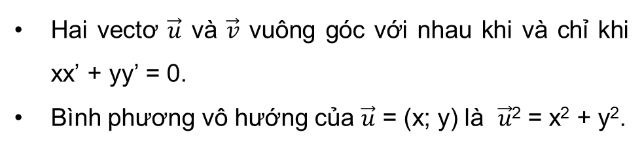
Tích vô hướng của hai vectơ $\vec{u}=(x;y)$ và $\vec{v}=\left(x^{′};y^{′}\right)$ được tính theo công thức:
$\vec{u}.\vec{v}$ = $xx^{′}+yy^{′}$
KẾT LUẬN
Nhận xét
Hai vectơ $\vec{u}$ và $\vec{v}$ vuông góc với nhau khi và chỉ khi xx’ + yy’ = 0.
Bình phương vô hướng của $\vec{u}$ = (x; y) là $\vec{u}$² = x² + y².
Nếu $\vec{u}≠0$ và $\vec{v}≠0$ thì
$$\cos{(}\vec{u},\vec{v})=\frac{\vec{u}.\vec{v}}{|\vec{u}|.|\vec{v}|}=\frac{xx′+yy′}{\sqrt{x^{2}+y^{2}}.\sqrt{x′^{2}+y′^{2}}}$$

Slide 25
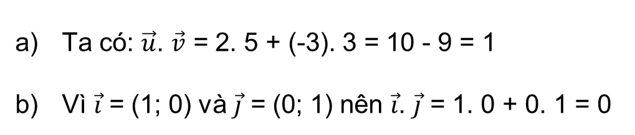
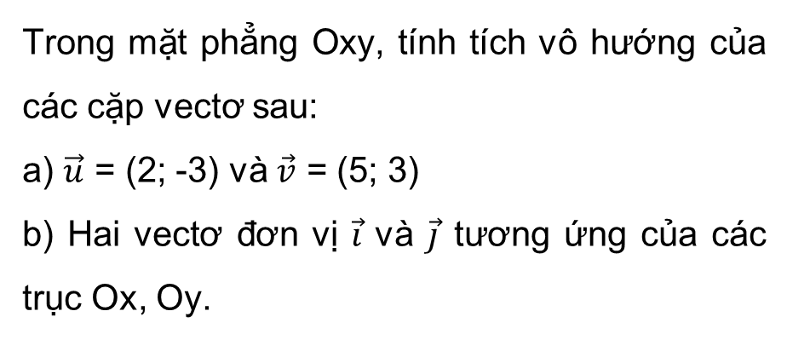
Trong mặt phẳng Oxy, tính tích vô hướng của các cặp vectơ sau:
a) $\vec{u}$ = (2; -3) và $\vec{v}$ = (5; 3)
b) Hai vectơ đơn vị $\vec{i}$ và $\vec{j}$ tương ứng của các trục Ox, Oy.
Ví dụ 3
Giải
Ta có: $\vec{u}$. $\vec{v}$ = 2. 5 + (-3). 3 = 10 - 9 = 1
Vì $\vec{i}$ = (1; 0) và $\vec{j}$ = (0; 1) nên $\vec{i}$. $\vec{j}$ = 1. 0 + 0. 1 = 0

Slide 26
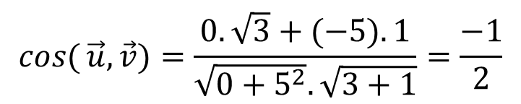
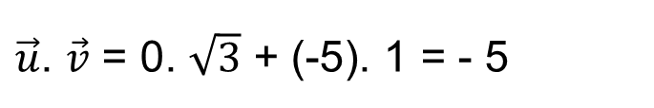
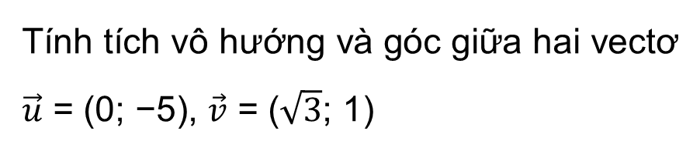
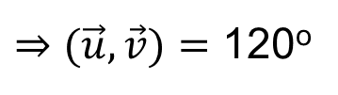
Tính tích vô hướng và góc giữa hai vectơ $\vec{u}$ = (0; −5), $\vec{v}$ = ($\sqrt{3}$; 1)
Luyện tập 3
Giải
$\vec{u}$. $\vec{v}$ = 0. $\sqrt{3}$ + (-5). 1 = - 5
$$\cos{(}\vec{u},\vec{v})=\frac{0.\sqrt{3}+(−5).1}{\sqrt{0+5^{2}}.\sqrt{3+1}}=\frac{−1}{2}$$
$⇒(\vec{u},\vec{v})=$ 120º

Slide 27
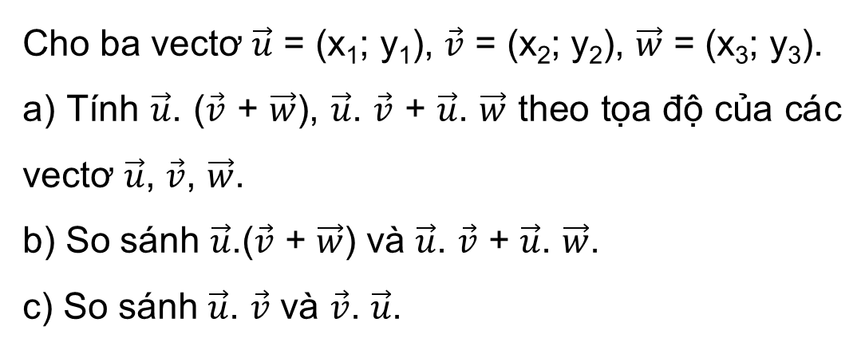
HS thảo luận nhóm đôi thực hiện HĐ4.
Cho ba vectơ $\vec{u}$ = (x₁; y₁), $\vec{v}$ = (x₂; y₂), $\vec{w}$ = (x₃; y₃).
a) Tính $\vec{u}$. ($\vec{v}$ + $\vec{w}$), $\vec{u}$. $\vec{v}$ + $\vec{u}$. $\vec{w}$ theo tọa độ của các vectơ $\vec{u}$, $\vec{v}$, $\vec{w}$.
b) So sánh $\vec{u}$.($\vec{v}$ + $\vec{w}$) và $\vec{u}$. $\vec{v}$ + $\vec{u}$. $\vec{w}$.
c) So sánh $\vec{u}$. $\vec{v}$ và $\vec{v}$. $\vec{u}$.
HĐ4

Slide 28
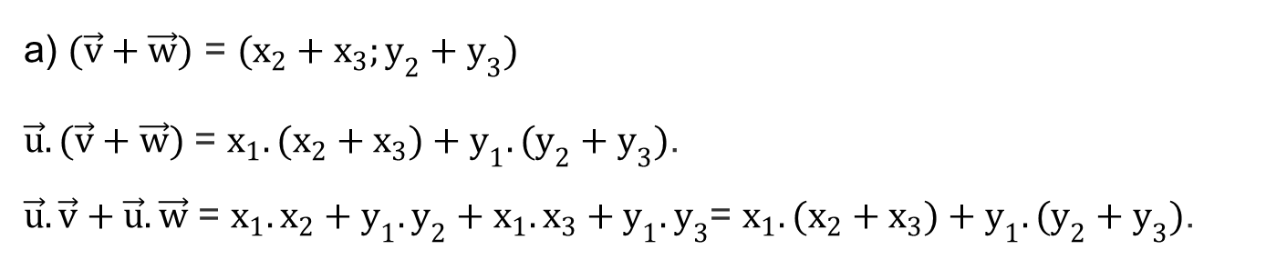



Giải
$⟹\vec{u}.\vec{v}$ = $\vec{v}.\vec{u}$

Slide 29

Tính chất của tích vô hướng:
Với ba vectơ $\vec{u},\vec{v},\vec{w}$ bất kì và mọi số thực k, ta có:
$\vec{u}.\vec{v}=\vec{v}.\vec{u}$ (tính chất giao hoán)
$\vec{u}.(\vec{v}+\vec{w})=\vec{u}.\vec{v}+\vec{u}.\vec{w}$ (tính chất phân phối đối với phép cộng)
$(k\vec{u}).\vec{v}=k(\vec{u}.\vec{v})=\vec{u}.(k\vec{v})$

Slide 30


Chú ý
Từ các tính chất trên, ta có thể chứng minh được:

Slide 31


TIẾT 3: ỨNG DỤNG CỦA VECTƠ VÀO BÀI TOÁN HÌNH HỌC
Ví dụ 4
Cho tam giác vuông tại A có $\hat{B}$ = 60º. Gọi M là trung điểm của cạnh BC. Trên các cạnh AB, AC lần lượt lấy các điểm PQ. Chứng minh rằng $\hat{PMQ}$ = 90º khi và chỉ khi BP + $\sqrt{3}$CQ = BC.

Slide 32



Giải
Mặt khác,
$\vec{MB}$. $\vec{MC}$ = MB. MC. cos180º = -a²
$\vec{MB}$. $\vec{CQ}$ = MB. CQ. cos30º = $\frac{\sqrt{3}}{2}$a.CQ
$\vec{BP}$. $\vec{MC}$ = BP. MC. cos60º = $\frac{1}{2}$ a. BP
$\vec{BP}$. $\vec{CQ}$ = BP. CQ. cos90º = 0

Slide 33

Do đó
(1) $⇔$ -a² + $\frac{\sqrt{3}}{2}$a. CQ + $\frac{1}{2}$a. BP = 0
$⇔$ $\frac{\sqrt{3}}{2}$CQ + $\frac{1}{2}$BP - a = 0
$⇔$ $\sqrt{3}$CQ + BP = 2a
$⇔$ $\sqrt{3}$CQ + BP = BC
Ta có điều phải chứng minh.

Slide 34


Luyện tập 4
Cho tam giác ABC với A(-1; 2), B(8; -1), C(8; 8). Gọi H là trực tâm của tam giác.
a) Chứng minh rằng $\vec{AH}$. $\vec{BC}$ = 0 và $\vec{BH}$. $\vec{CA}$ = 0.
b) Tìm tọa độ của H.
c) Giải tam giác ABC.

Slide 35



Giải
a) Vì H là trực tâm của tam giác ABC nên $AH⊥BC,BH⊥CA$
Suy ra: $\vec{AH}.\vec{BC}=0,\vec{BH}.\vec{CA}=0$
b) Gọi tọa độ điểm H(x; y)
$\vec{AH}$ (x + 1; y - 2); $\vec{BC}$ (0; 9); $\vec{BH}$ (x - 8; y + 1); $\vec{CA}$ (-9; -6)
Ta có: AH ⊥ BC, BH ⊥ CA nên:$\left\{\begin{aligned}&(x+1).0+(y−2).9=0 \\ &(x−8).(−9)+(y+1).(−6)=0\end{aligned}\right.$
$$⇒\left\{\begin{aligned}&x=6 \\ &y=2\end{aligned}\right.$$
Vậy H(6; 2)

Slide 36



Giải
c) $\vec{AB}$(9; -3); $\vec{BC}$(0; 9); $\vec{CA}$(-9; -6)
AB = $\sqrt{9^{2}+ {(−3)}^{2}}$ = 3$\sqrt{10}$
AC = $\sqrt{9^{2}+6^{2}}$ = 3$\sqrt{13}$; BC = $\sqrt{0^{2}+9^{2}}$ = 9
Áp dụng định lí côsin trong tam giác ABC:
$$cosA=\frac{{AB}^{2}+{AC}^{2}−{BC}^{2}}{2.OA.OB}≈0,61⇒\hat{A}≈52^{o}$$
Tương tự áp dụng định lí côsin ta có:
$$\cos{B}≈0,32⇒\hat{B}=71,6^{o}⇒\hat{C}≈56,4^{o}$$

Slide 37



Vận dụng

Slide 38

Giải
a) Công sinh bởi lực $\vec{F_{1}}$ bằng: $\vec{F_{1}}.\vec{AB}$ (1)
Công sinh bởi lực $\vec{F_{2}}$ bằng $\vec{F_{2}}.\vec{AB}$ (2)
Công sinh bởi lực $\vec{F}$ bằng:
$\vec{F}.\vec{AB}=\left({\vec{F}}_{1}+{\vec{F}}_{2}\right).\vec{AB}$ (3)
Từ (1), (2), (3) và theo tính chất phân phối đối với phép cộng của tích vô hướng suy ra công sinh bởi lực $\vec{F}$ bằng tổng của các công sinh bởi lực $\vec{F_{1}}$ và $\vec{F_{2}}$.

Slide 39


Giải
b) Vì $\vec{F_{2}}$ có phương vuông góc với phương chuyển động nên công sinh bởi lực $\vec{F_{2}}$ bằng $\vec{F_{2}}.\vec{AB}=0$.
Từ đó và kết quả phần a), suy ra công sinh bởi lực $\vec{F}$ bằng: $\vec{F_{1}}.\vec{AB}+\vec{F_{2}}.\vec{AB}=\vec{F_{1}}.\vec{AB}$
Do đó công sinh bởi lực $\vec{F}$ bằng công sinh bởi lực $\vec{F_{1}}$

Slide 40


LUYỆN TẬP
Bài 4.21 (SGK - tr70)
Trong mặt phẳng tọa độ Oxy, hãy tính góc giữa hai vectơ $\vec{a}$ và $\vec{b}$ trong mỗi trường hợp sau:
a) $\vec{a}$ = (−3; 1), $\vec{b}$ = (2; 6)
b) $\vec{a}$ = (3; 1), $\vec{b}$ = (2; 4)
c) $\vec{a}$ = (-$\sqrt{2}$; 1), $\vec{b}$ = (2; −$\sqrt{2}$).

Slide 41


Giải
a) Ta có $\vec{a}$. $\vec{b}$ = (-3). 2 + 1. 6 = 0. Suy ra ($\vec{a}$; $\vec{b}$) = 90º

Slide 42




Bài 4.22 (SGK - tr70)
Tìm điều kiện của $\vec{u}$, $\vec{v}$ để:
a) $\vec{u}$. $\vec{v}$ = |$\vec{u}$|.|$\vec{v}$|
b) $\vec{u}$. $\vec{v}$ = −|$\vec{u}$|.|$\vec{v}$|
Giải
a) $\vec{u}.\vec{v}=|\vec{u}|.|\vec{v}|⇔\left(\vec{u},\vec{v}\right)=0^{o}$ tức là hai vectơ $\vec{u}$ và $\vec{v}$ cùng hướng.
b) $\vec{u}.\vec{v}=−|\vec{u}|.|\vec{v}|⇔\left(\vec{u},\vec{v}\right)=180^{o}$tức là hai vectơ $\vec{u}$ và $\vec{v}$ ngược hướng.

Slide 43



Bài 4.23 (SGK - tr70)
Trong mặt phẳng tọa độ Oxy, cho hai điểm A(1; 2), B(-4; 3). Gọi M(t; 0) là một điểm thuộc trục hoành.
a) Tính $\vec{AM}$. $\vec{BM}$ theo t; b) Tìm t để $\hat{AMB}$ = 90º.
Giải
b) $\hat{AMB}=90^{o}⇔\left[\begin{aligned}t=−1 \\ t=−2\end{aligned}\right.$
a) $\vec{AM}.\vec{BM}$ = t² + 3t + 2

Slide 44



VẬN DỤNG
Bài 4.25 (SGK - tr70)
Chứng minh rằng với mọi tam giác ABC, ta có:
S_{ABC} = $\frac{1}{2}$ $\sqrt{{\vec{AB}}^{2}. {\vec{AC}}^{2}−{(\vec{AB}.\vec{AC})}^{2}}$

Slide 45


Gợi ý

Slide 46


Bài 4.26 (SGK - tr70)
Cho tam giác ABC có trọng tâm G. Chứng minh rằng với mọi điểm M, ta có:
MA² + MB² + MC² = 3MG² + GA² + GB² + GC²

Slide 47

Giải
Xét $MA^{2}+MB^{2}+MC^{2}={\vec{MA}}^{2}+{\vec{MB}}^{2}+{\vec{MC}}^{2}$
=$(\vec{MG}+\vec{GA})^{2}+(\vec{MG}+\vec{GB})^{2}+(\vec{MG}+\vec{GC})^{2}$
= $3{\vec{MG}}^{2}+{\vec{GA}}^{2}+{\vec{GB}}^{2}+{\vec{GC}}^{2}+2.\vec{MG}.(\vec{GA}+\vec{GB}+\vec{GC})$
= $3MG^{2}+GA^{2}+GB^{2}+GC^{2}$
(vì G là trọng tâm tam giác ABC nên $\vec{GA}+\vec{GB}+\vec{GC}=\vec{0}$)
Suy ra: $MA^{2}+MB^{2}+MC^{2}=3MG^{2}+GA^{2}+GC^{2}+GC^{2}$.

Slide 48
HƯỚNG DẪN VỀ NHÀ
01
Ôn tập kiến thức đã học
Hoàn thành bài 4.24 SGK và các bài tập trong SBT
02
Chuẩn bị bài sau - Bài tập cuối chương IV
03

Slide 49
CẢM ƠN CÁC EM ĐÃ CHÚ Ý LẮNG NGHE BÀI GIẢNG!

